Slide 1

Día, Fecha: | Martes, 27/01/2026
Hora de inicio: | 17:20
Organización de Lenguajes y Compiladores 2 N
Omar Alejandro Vides Esteban

Slide 2

Organización de Lenguajes y Compiladores 2
Fases de la Compilación
Escuela de Ciencias y Sistemas
Facultad de Ingeniería
Universidad de San Carlos de Guatemala

Slide 3
Agenda
00
Motivaciones para estudiar compiladores
Fases del Compilador
Fases de análisis
Compilar vs Interpretar vs Transpilar
Instalación de Herramientas
Ejemplo
Dudas
Recordatorio:
Foro de esta semana.
Ponderación del Curso
Recursos:
PHP
ANTLR
Valor:
Curiosidad Académica

Slide 4
Motivaciones para estudiar compiladores
01
Desarrollo Avanzado
Entendimiento de los lenguajes
Habilidad Técnica
Conocimiento transferible

Slide 5
01
Recomendaciones para el curso

Slide 6
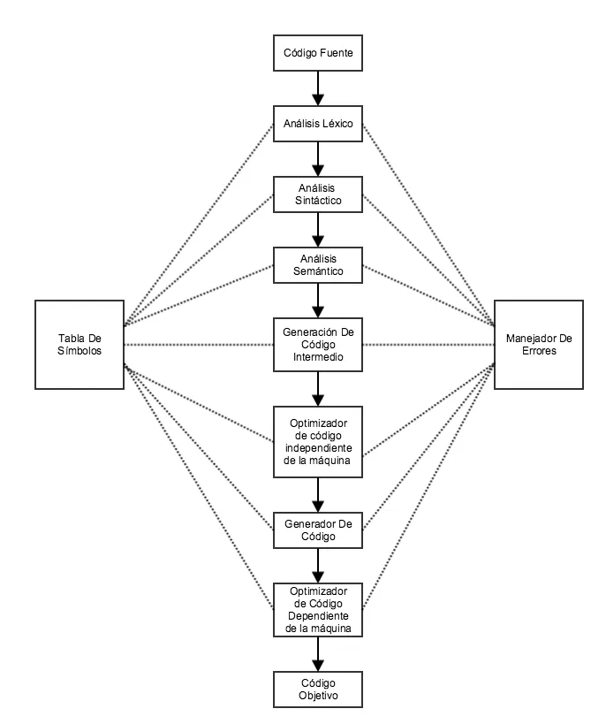
01
Fases del compilador

Slide 7

Análisis Léxico
01
Tareas
Transforma la secuencia de caracteres del programa fuente en una secuencia de tokens
Eliminación de comentarios y espacios en blanco.
Reconocimiento de patrones mediante expresiones regulares.
Gestión de errores léxicos (símbolos no reconocidos).
Entrada
Archivo de texto con el código fuente.
Salida
Lista de tokens (identificadores, literales, operadores, palabras reservadas, símbolos).
Estructura de datos
Tabla de símbolos (inicialmente con palabras reservadas)

Slide 8
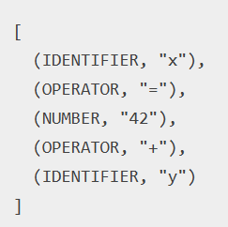

Análisis Léxico
Ejemplo: Tokenización de una expresión simple
Entrada
Salida Léxica
x = 42 + y
Definiciones de expresiones regulares
Herramientas habituales
flex, JFlex, ANTLR

Slide 9
Análisis Sintáctico
03
Verifica que la secuencia de tokens cumple la gramática del lenguaje y construye una representación jerárquica
Tareas
Aplicar reglas de gramática libre de contexto (apto para análisis sintáctico LL descendente o LR ascendente).
Detectar y reportar errores de sintaxis (desbordes, tokens inesperados).
Entrada
Lista de tokens.
Salida
Árbol sintáctico abstracto.
Estructura de datos
Árbol de análisis abstracto

Slide 10
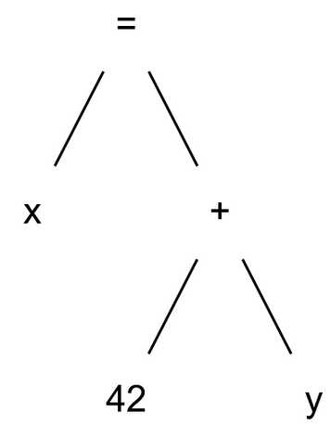
Análisis Sintáctico
Ejemplo: Parseo de una asignación simple
Salida
Entrada
Herramientas habituales
ANTLR, Bison, YACC
Se valida el orden y prioridad del listado de tokens.

Slide 11
Análisis Semántico
04
Comprueba la coherencia de tipos y uso correcto de declaraciones
Tareas
Comprobación de tipos: coherencia en operaciones y asignaciones.
Verificación de declaraciones: uso de variables y funciones.
Comprobación de reglas semánticas (alcance, conversión de tipos).
Gestión de errores semánticos (uso de variables no declaradas, incompatibilidades de tipo).
Entrada
AST y tabla de símbolos.
Salida
AST anotado y tabla de símbolos completa (con información de tipos, espacios de nombres, etc.).
Estructura de datos
AST anotado y tabla de símbolos enriquecida con tipos y ámbitos.

Slide 12
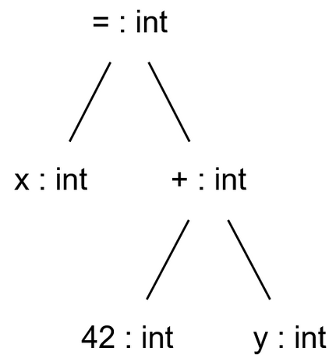
Análisis Semántico
Ejemplo:
Salida
Entrada
Se ve la coherencia del significado del Árbol de Sintaxis

Slide 13
Generación de Código Intermedio
05
Traduce el AST anotado a una representación neutral (IR).
Características
Un solo operador por instrucción.
Nombres temporales para valores intermedios.
Etiquetas para saltos condicionales e incondicionales.
Sirve de base para la optimización.
Ejemplo: Código de tres direcciones
Expresión original: (a + b) * c
t1 = a + b
t2 = t1 * c
t1 = a + b calcula la subexpresión (a + b)
t2 = t1 * c multiplica ese resultado por c, reproduciendo (a + b) * c
Propósito
Desacoplar front-end (análisis léxico, etc.) y back-end.
Simplificar la generación de código máquina

Slide 14
Generación de Código Objetivo
Toma el IR optimizado y lo convierte en instrucciones de ensamblador o máquina específicas de la arquitectura destino
Ejemplo
Entrada
t1 = a + b | MOV EAX, [a]
 | ADD EAX, [b]
t2 = t1 * c | IMUL EAX, [c]
 | MOV [t2], EAX
IR ya optimizado
Salida
Ensamblador (.s) listo para ensamblar
Binario objeto (.o) tras el assembler

Slide 15
Compilar vs Interpretar vs Transpilar
Compilar
Interpretar
Transpilar
Todo el codigo de alto nivel se convierte lenguaje máquina (binario), esto permite una ejecución directa.
El código se interpreta en tiempo real por un mediador denominado intérprete.
El código se traduce de a otro de nivel similar, esto es utilizado para asegurar funcionamiento en entornos no compatibles nativamente.

Slide 16
07
Instalación de Herramientas

Slide 17
08
Ejemplo Práctico

Slide 18

09
¡Gracias por su atención!
¿Dudas?
RECUERDA QUE TENEMOS NUESTRO FORO SEMANAL DONDE PUEDES CONSULTAR CUALQUIER DUDA QUE TE SURJA EN LA SEMANA

